Slide 1
Tài liệu hỗ trợ học tập
HUBT
Điện Toán Di Động

Slide 2
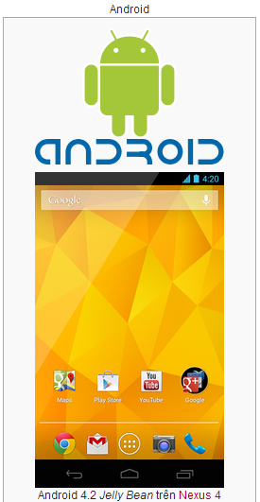
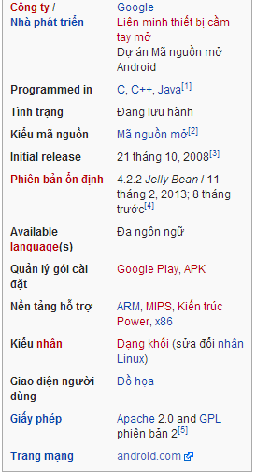
Android là gì?

Slide 3
Android là một hệ điều hành dựa trên nền tảng Linux được thiết kế dành cho các thiết bị di động có màn hình cảm ứng như điện thoại thông minh và máy tính bảng.
Ban đầu, Android được phát triển bởi Tổng công ty Android, với sự hỗ trợ tài chính từ Google và sau này được chính Google mua lại vào năm 2005.
Android ra mắt vào năm 2007 cùng với tuyên bố thành lập Liên minh thiết bị cầm tay mở: một hiệp hội gồm các công ty phần cứng, phần mềm, và viễn thông với mục tiêu đẩy mạnh các tiêu chuẩn mở cho các thiết bị di động.
Chiếc điện thoại đầu tiên chạy Android được bán vào tháng 10 năm 2008.

Slide 4
Android có mã nguồn mở và Google phát hành mã nguồn theo Giấy phép Apache.
Chính mã nguồn mở cùng với một giấy phép không có nhiều ràng buộc đã cho phép các nhà phát triển thiết bị, mạng di động và các lập trình viên nhiệt huyết được điều chỉnh và phân phối Android một cách tự do.
Ngoài ra, Android còn có một cộng đồng lập trình viên đông đảo chuyên viết các ứng dụng để mở rộng chức năng của thiết bị, bằng một loại ngôn ngữ lập trình Java có sửa đổi.
Vào tháng 10 năm 2012, có khoảng 700.000 ứng dụng trên Android, và số lượt tải ứng dụng từ Google Play, cửa hàng ứng dụng chính của Android, ước tính khoảng 25 tỷ lượt.

Slide 5
Những yếu tố này đã giúp Android trở thành nền tảng điện thoại thông minh phổ biến nhất thế giới, vượt qua Symbian vào quý 4 năm 2010, và được các công ty công nghệ lựa chọn khi họ cần một hệ điều hành không nặng nề, có khả năng tinh chỉnh, và giá rẻ chạy trên các thiết bị công nghệ cao thay vì tạo dựng từ đầu.
Kết quả là mặc dù được thiết kế để chạy trên điện thoại và máy tính bảng, Android đã xuất hiện trên TV, máy chơi game và các thiết bị điện tử khác.

Slide 6
Android chiếm 75% thị phần điện thoại thông minh trên toàn thế giới vào thời điểm quý 3 năm 2012, với tổng cộng 500 triệu thiết bị đã được kích hoạt và 1,3 triệu lượt kích hoạt mỗi ngày.
Sự thành công của hệ điều hành cũng khiến nó trở thành mục tiêu trong các vụ kiện liên quan đến bằng phát minh, góp mặt trong cái gọi là "cuộc chiến điện thoại thông minh" giữa các công ty công nghệ.

Slide 7
Giao diện
Giao diện người dùng của Android dựa trên nguyên tắc tác động trực tiếp, sử dụng cảm ứng chạm tương tự như những động tác ngoài đời thực như vuốt, chạm, kéo dãn và thu lại để xử lý các đối tượng trên màn hình.
Sự phản ứng với tác động của người dùng diễn ra gần như ngay lập tức, nhằm tạo ra giao diện cảm ứng mượt mà, thường dùng tính năng rung của thiết bị để tạo phản hồi rung cho người dùng.
Một số ứng dụng sử dụng để phản hồi một số hành động khác của người dùng, ví dụ như điều chỉnh màn hình từ chế độ hiển thị dọc sang ngang tùy theo vị trí của thiết bị, hoặc cho phép người dùng lái xe đua bằng xoay thiết bị, giống như đang điều khiển vô-lăng.

Slide 8
Các thiết bị Android sau khi khởi động sẽ hiển thị màn hình chính, điểm khởi đầu với các thông tin chính trên thiết bị, tương tự như khái niệm desktop (bàn làm việc) trên máy tính để bàn.
Màn hính chính Android thường gồm nhiều biểu tượng (icon) và tiện ích (widget);
Biểu tượng ứng dụng sẽ mở ứng dụng tương ứng, còn tiện ích hiển thị những nội dung sống động, cập nhật tự động như dự báo thời tiết, hộp thư của người dùng, hoặc những mẩu tin thời sự ngay trên màn hình chính.

Slide 9
Màn hình chính có thể gồm nhiều trang xem được bằng cách vuốt ra trước hoặc sau, mặc dù giao diện màn hình chính của Android có thể tùy chỉnh ở mức cao, cho phép người dùng tự do sắp đặt hình dáng cũng như hành vi của thiết bị theo sở thích.
Những ứng dụng do các hãng thứ ba có trên Google Play và các kho ứng dụng khác còn cho phép người dùng thay đổi "chủ đề" của màn hình chính, thậm chí bắt chước hình dáng của hệ điều hành khác như Windows Phone chẳng hạn.
Phần lớn những nhà sản xuất, và một số nhà mạng, thực hiện thay đổi hình dáng và hành vi của các thiết bị Android của họ để phân biệt với các hãng cạnh tranh.

Slide 10
Ở phía trên cùng màn hình là thanh trạng thái, hiển thị thông tin về thiết bị và tình trạng kết nối. Thanh trạng thái này có thể "kéo" xuống để xem màn hình thông báo gồm thông tin quan trọng hoặc cập nhật của các ứng dụng, như email hay tin nhắn SMS mới nhận, mà không làm gián đoạn hoặc khiến người dùng cảm thấy bất tiện.
Trong các phiên bản đời đầu, người dùng có thể nhấn vào thông báo để mở ra ứng dụng tương ứng, về sau này các thông tin cập nhật được bổ sung theo tính năng, như có khả năng lập tức gọi ngược lại khi có cuộc gọi nhỡ mà không cần phải mở ứng dụng gọi điện ra. Thông báo sẽ luôn nằm đó cho đến khi người dùng đã đọc hoặc xóa nó đi.

Slide 11
Ứng dụng
Android có lượng ứng dụng của bên thứ ba ngày càng nhiều, được chọn lọc và đặt trên một cửa hàng ứng dụng như Google Play hay Amazon Appstore để người dùng lấy về, hoặc bằng cách tải xuống rồi cài đặt tập tin APK từ trang web khác.
Các ứng dụng trên Cửa hàng Play cho phép người dùng duyệt, tải về và cập nhật các ứng dụng do Google và các nhà phát triển thứ ba phát hành.

Slide 12
Cửa hàng Play được cài đặt sẵn trên các thiết bị thỏa mãn điều kiện tương thích của Google. Ứng dụng sẽ tự động lọc ra một danh sách các ứng dụng tương thích với thiết bị của người dùng, và nhà phát triển có thể giới hạn ứng dụng của họ chỉ dành cho những nhà mạng cố định hoặc những quốc gia cố định vì lý do kinh doanh.
Nếu người dùng mua một ứng dụng mà họ cảm thấy không thích, họ được hoàn trả tiền sau 15 phút kể từ lúc tải về, và một vài nhà mạng còn có khả năng mua giúp các ứng dụng trên Google Play, sau đó tính tiền vào trong hóa đơn sử dụng hàng tháng của người dùng.

Slide 13
Đến tháng 9 năm 2012, có hơn 675.000 ứng dụng dành cho Android, và số lượng ứng dụng tải về từ Cửa hàng Play ước tính đạt 25 tỷ.
Các ứng dụng cho Android được phát triển bằng ngôn ngữ Java sử dụng Bộ phát triển phần mềm Android (SDK).
SDK bao gồm một bộ đầy đủ các công cụ dùng để phát triển, gồm có công cụ gỡ lỗi, thư viện phần mềm, bộ giả lập điện thoại dựa trên QEMU, tài liệu hướng dẫn, mã nguồn mẫu, và hướng dẫn từng bước. Môi trường phát triển tích hợp (IDE) được hỗ trợ chính thức là Eclipse sử dụng phần bổ sung Android Development Tools (ADT).

Slide 14
Các công cụ phát triển khác cũng có sẵn, gồm có Bộ phát triển gốc dành cho các ứng dụng hoặc phần mở rộng viết bằng C hoặc C++, Google App Inventor, một môi trường đồ họa cho những nhà lập trình mới bắt đầu, và nhiều nền tảng ứng dụng web di động đa nền tảng phong phú.
Để vượt qua những hạn chế khi tiếp cận các dịch vụ của Google do sự Kiểm duyệt Internet tại Cộng hòa Nhân dân Trung Hoa, các thiết bị Android bán tại Trung Quốc lục địa thường được điều chỉnh chỉ được sử dụng dịch vụ đã được duyệt.

Slide 15
Tỷ lệ sử dụng các phiên bản Android
Tỷ lệ sử dụng các phiên bản khác nhau tính đến ngày 4 tháng 3 năm 2013.
Phần lớn các thiết bị Android cho tới nay vẫn chạy hệ điều hành phiên bản cũ 2.3 Gingerbread (bánh gừng) được phát hành ngày 6 tháng 12 năm 2010, do nhiều thiết bị cấp thấp sử dụng chúng vẫn được phát hành.

Slide 16
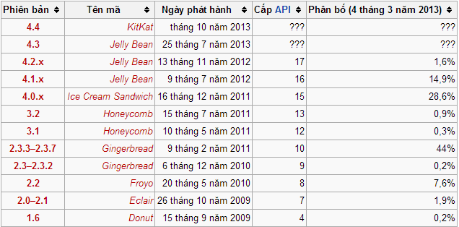
giao diện lập trình ứng dụng API viết tắt của Application Programming Interface

Slide 17
Phần tiếp theo
Lập trình ứng dụng cho ANDROID
30 April 2009
26 October 2009
6 December 2010
1.5
2.0
2.3
Honeycomb
23 September 2008
Cupcake
Donut
Eclair
Froyo
Gingerbread
1.0
1.6
2.2
3.1
15 September 2009
20 May 2010
10 May 2011

